Slide 1
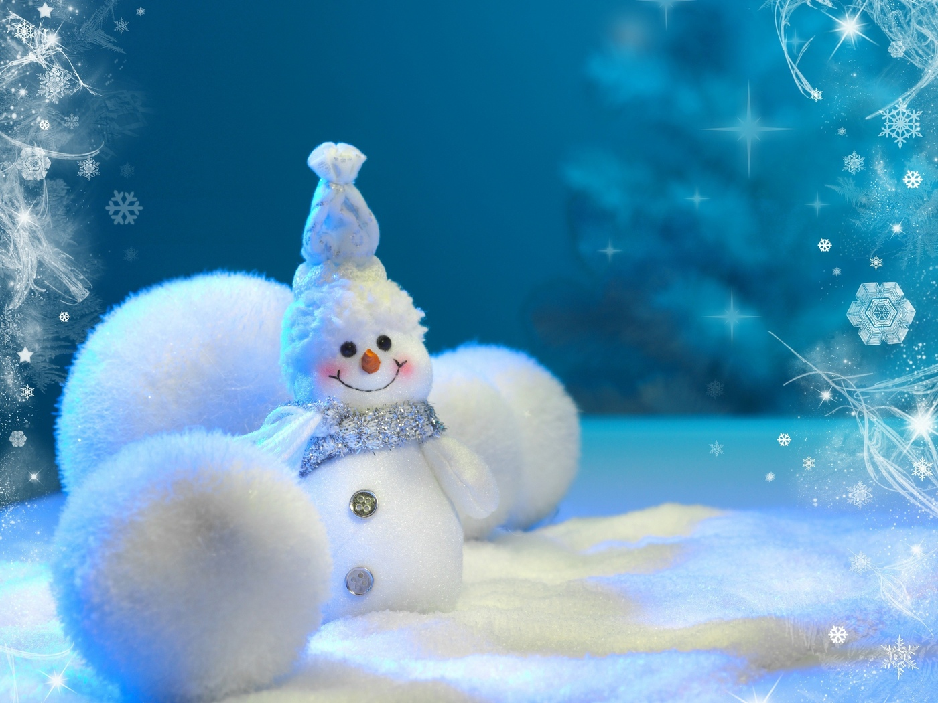
18 января –Всемирный день снеговика

Slide 2
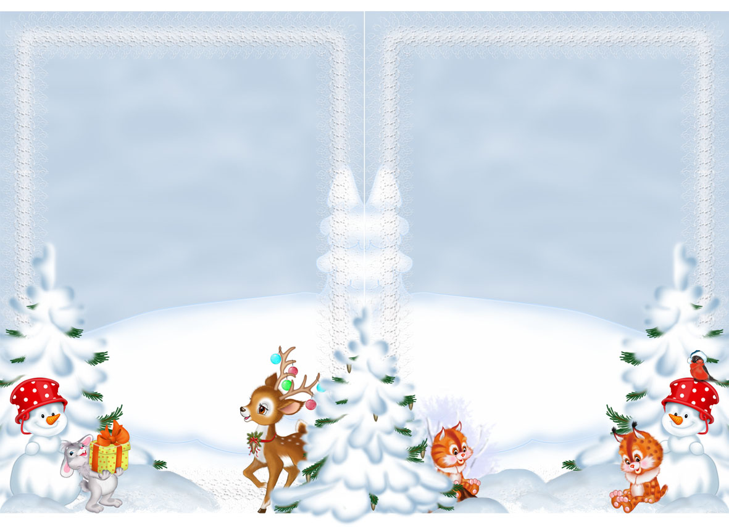
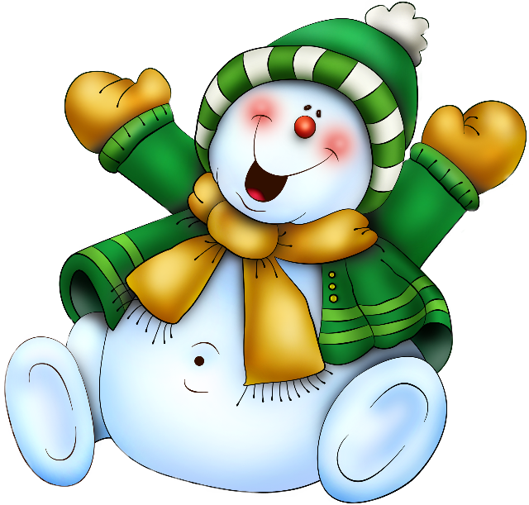
Появился во дворе Он в холодном январе. Круглый, добрый и смешной. Иногда стоит с метлой. К ветру зимнему привык Это белый....
Снеговик
Notes:
Снеговик

Slide 3
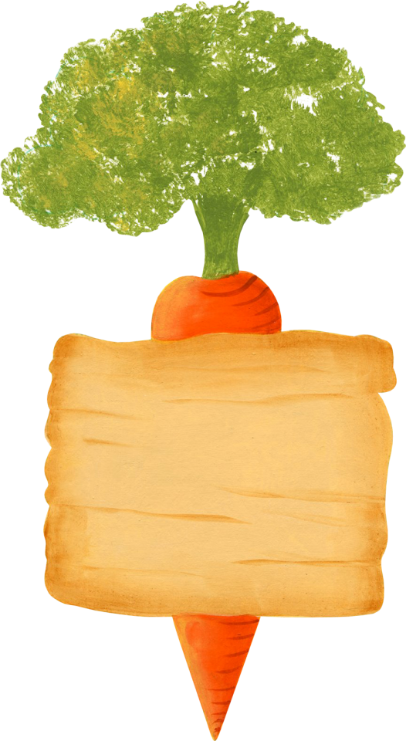
Вместо носа – очень ловко У него сидит....
Морковка
Notes:
Морковка

Slide 4
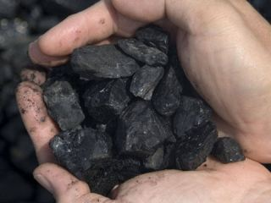
Угольки
И совсем невелики Его глазки-…
Notes:
Угольки

Slide 5
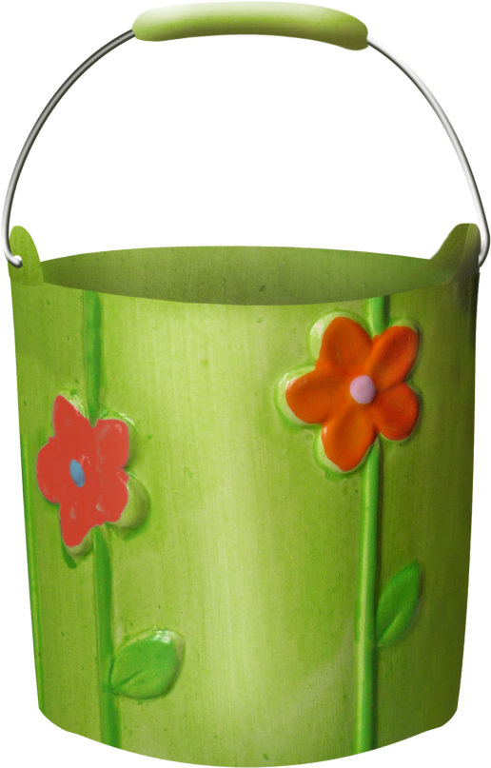
Ведро
Вместо шляпы – не хитро!- Гордо я ношу…

Slide 6
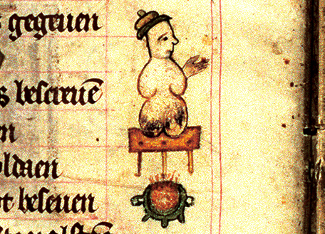
История появления снеговика
История появления снеговика, если верить тому, что написано в стародавнем предании, началась еще в 1493 году. Именно тогда, известный скульптор, поэт и архитектор из Испании Микеланджело слепил снежную фигуру. Первое письменное описание появления снеговика относят к XVIII веку, а картинка «снеговик» впервые появилась в детской книжечке с песнями, которая была выпущена в Лейпциге.

Slide 7
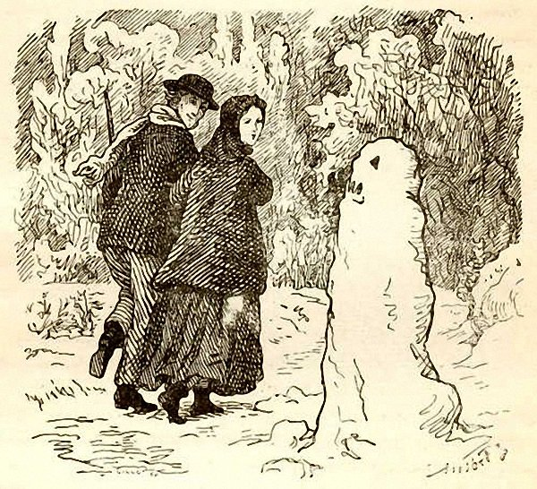
История появления снеговика
Согласно преданиям, первые снеговики не были добрыми и милыми «хранителями зимы». Наоборот, самые первые снеговики обладали страшным оскалом, и напоминали огромных снежных монстров. И это вполне логично, ведь тогда зимы приносили людям массу несчастий своими лютыми морозами.
Тогда же существовали и поверья, связанные со снеговиками. Лепить снеговиков не рекомендовалось, а уж тем более, нельзя было смотреть на снеговика из-за шторы в окно, или на улице. Если идя по улице вы встречали снеговика, то его необходимо было обойти «десятой дорогой

Slide 8
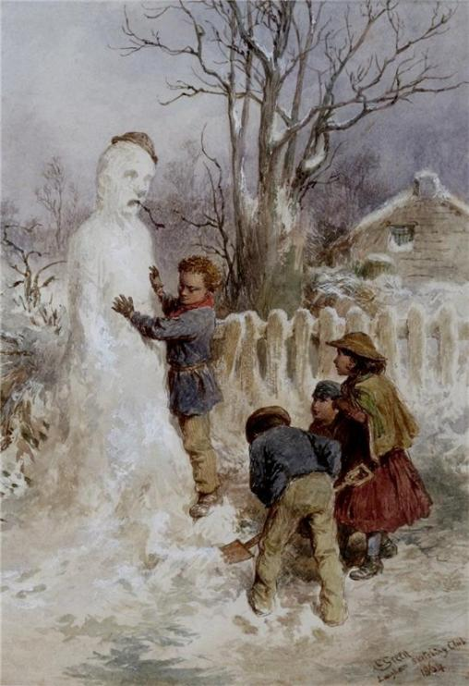
История появления снеговика
В Европе снеговиков всегда лепили рядом с домами, щедро украшали гирляндами и домашней утварью, укутывали в шарфы, а в руки вручали ветвистые метлы. В деталях их «одеяния» угадывается мистический характер. Например, нос в виде морковки прикрепляли, чтобы умилостивить духов, посылающих урожай и плодородие. Перевернутое ведро на голове символизировало достаток в доме. В Румынии издавна известен обычай украшать снеговика «бусами» из головок чеснока. Считалось, что это способствует здоровью домочадцев и оберегает их от проказ темной силы.

Slide 9
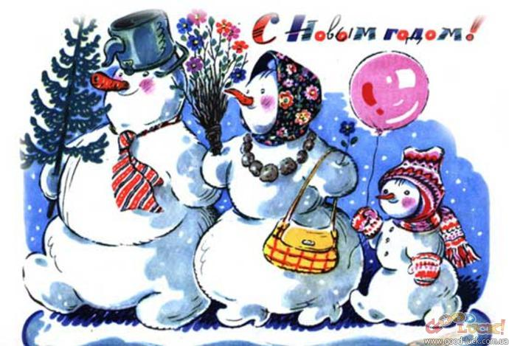
История появления снеговика
На Руси же снеговиков лепили с древних языческих времен и почитали как духов зимы. К ним, как и к Морозу, относились с должным уважением и обращались с просьбами о помощи и уменьшении длительности лютых морозов. Кстати, снежные бабы и Снегурочка – это наше, русское достояние. Наши предки верили, что зимними природными явлениями (туманами, снегами, метелями) повелевают духи женского пола. Поэтому, чтобы показать им свое почтение, лепили снежных баб.

Slide 10
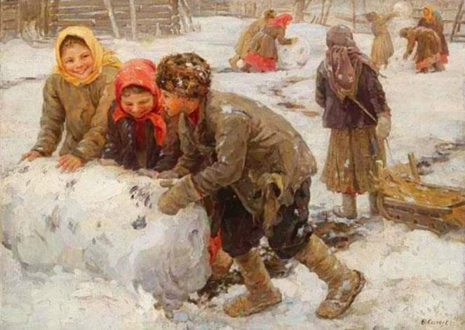
История появления снеговика
Только в XIX веке снежные создания «подобрели» и вскоре стали незаменимым атрибутом Рождества и Нового года. Поздравительные открытки с изображением милого улыбчивого снеговика в окружении веселых детей быстро завоевывали популярность. Любопытно, что в представлении европейских народов снеговик – это всегда существо мужского пола, снежных баб и снегурочек у них никогда не было. В английском языке для его обозначения есть только одно слово – «snowman».

Slide 11
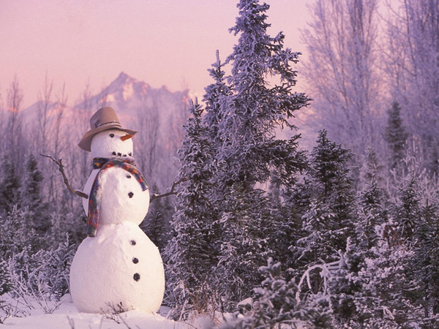
Как лепят снеговиков в разных странах
В целом приёмы лепки снеговика похожи. База едина, что в России, что в Европе, что в Северной Америке: три снежных шара в силуэте – брюшко, грудь и голова – да руки из веток или комков снега, в которые вставляется метла (ей, как считается, снеговик должен разгонять тучи, делая каждый зимний день солнечным). А вот у западных «моделей» встречаются ноги, которые в наших палестинах никто обычно не лепит.

Slide 12
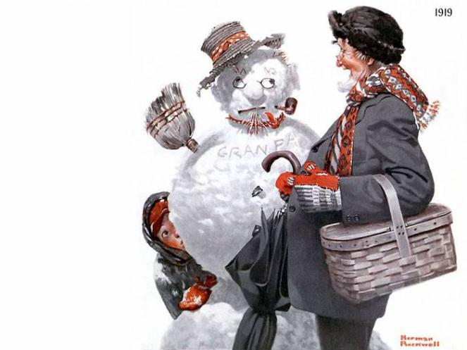
Как лепят снеговиков в разных странах
Но главные различия кроются в деталях. Если у нас носом служит исключительно морковка (очень редко – сосулька), то на западе активно используют и замороженную вишню, и початок кукурузы. «Буржуазный» снеговик носит цилиндр и покуривает трубку, тогда как отечественный предпочитает ведро и простой рот из камушков.

Slide 13
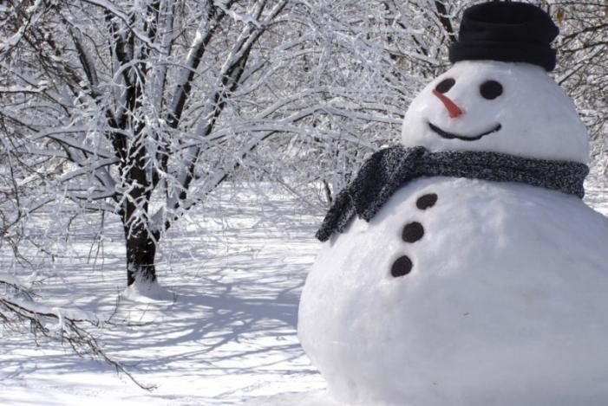
Как лепят снеговиков в разных странах
На азиатских просторах, преимущественно в Японии, где и зимы более чем снежные, и снеговиков лепить очень любят. Там снеговики (Юки Дарума) лепятся исключительно из двух шаров: большой нижний полностью формирует туловище, маленький верхний отвечает за голову. Такое различие идёт от народных кукол Дарума, чем-то напоминающих наши отечественные матрёшки.

Slide 14
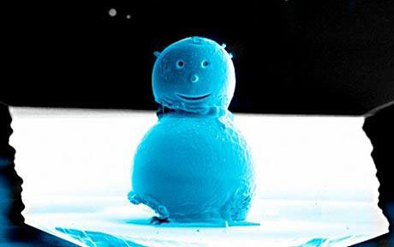
Самый маленький снеговик в мире
Британскому ученому Дэвиду Коксу из лаборатории National Physical Laboratory удалось создать самого маленького снеговика в мире - всего 0,01 миллиметра в ширину или одна пятая ширины среднего человеческого волоса.
Для того, чтобы как следует рассмотреть интересного снеговика вам понадобится микроскоп.
Ученый сделал снеговика из двух крошечных кружков олова.

Slide 15
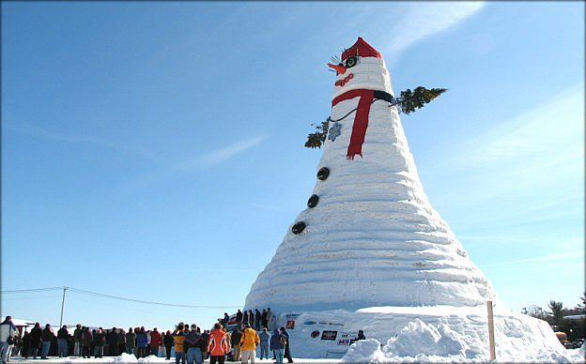
Самый высокий снеговик в мире
Самого высокого в мире, 36,6-метрового снеговика создавали две недели. Событие происходило в феврале 2008 года в городе Бетель (США), снеговика назвали "Olympia SnowWoman", и у него даже имеется официальная страница на сайте города с блогом и фотографиями. Снеговик окончательно растаял лишь в средине июня.

Slide 16
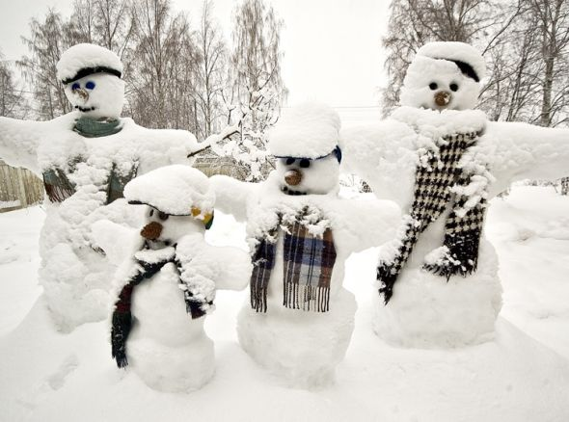
А кто не успеет отпраздновать этот день 18 января, не стоит отчаиваться - на Украине, в России и Белоруссии существует еще один день - 28 февраля.

